Slide 1
TP3 D’analyse et manipulation des données

Slide 2
Mener une analyse de données
Les objectifs du TP
L’objectif de ce TP est de réaliser un dashboard de datavisualisation en requêtant un datawarehouse, il devra présenter un modèle en étoile .
Réalisation d’un dashboard en mettant en valeur sur l’étude de cas des salaires en France en 2015
Récupération des dashboards réalisés et tiré une analyse synthétique des visualisations.

Slide 3
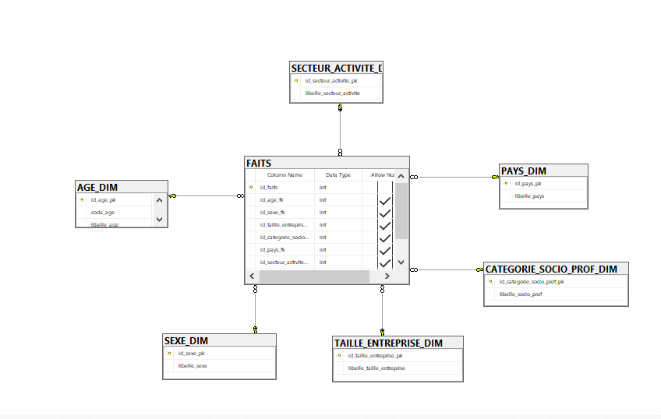
Cette ETAPE montre le modèle en étoile qu’on a utiliser pour notre datawarehouse

Slide 4
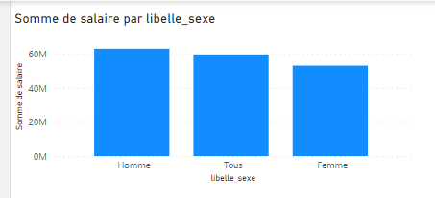
A partir de ce graphe nous pouvons voir la répartition des salaires en fonction du sexe. À travers ces données, nous pouvons voir que les hommes gagnes plus que les femmes et les autres genres.

Slide 5
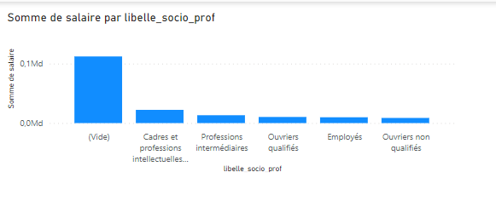
à partir de ces données nous pouvons voir la répartition des salaires en fonction des catégories sociaux prof.

Slide 6
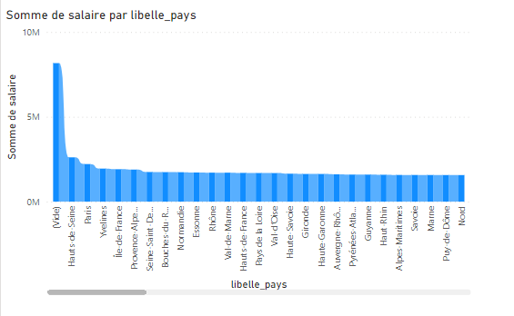
à partir de ces données nous pouvons voir la répartition des salaires en fonction des pays. À travers ces données nous constatons que les salaires sont constants par rapport aux différent pays.

Slide 7
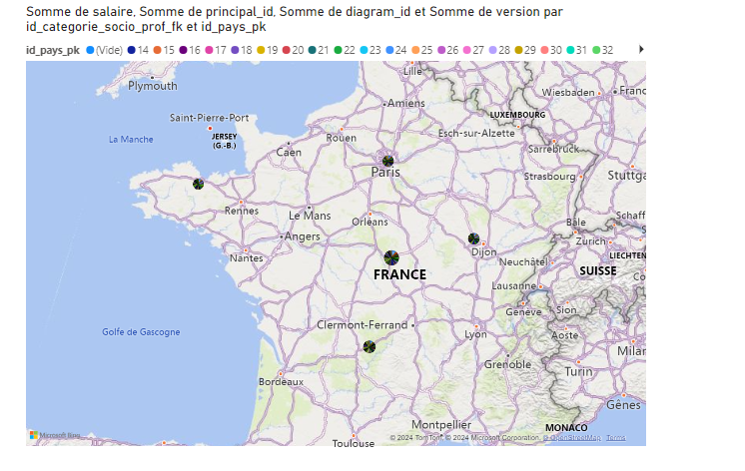
A travers cette carte nous pouvons voir le salaire de chaque pays par rapport aux catégories sociaux prof .

Slide 8
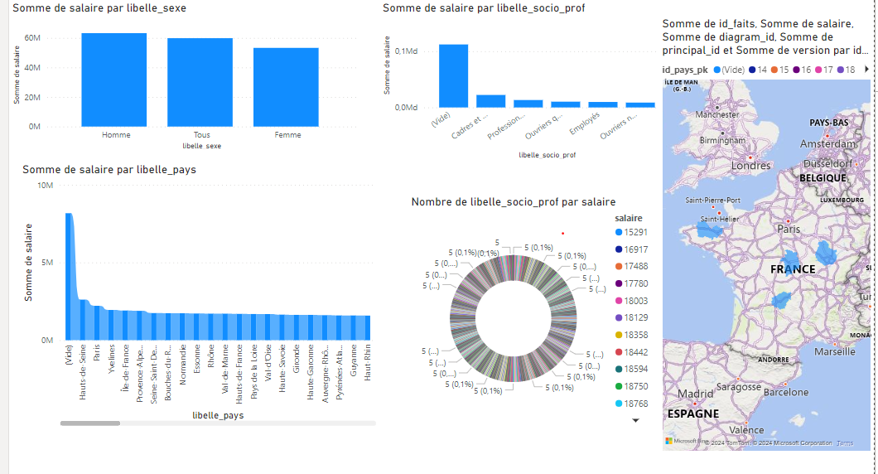
Ce graphe montre notre Dashboard qui met en valeur sur l’étude de cas des salaires en France en 2015.

